Slide 1

Sistema de umidade de Solo pela Web
Pedro Rodrigues Santos Valle - 01810422

Slide 2
Introdução
Sistema e monitoramento de umidade de solo baseado em uma rede de sensores que se comunicam através da Internet.
Irrigação localizada é um método mais inteligente, pois permite que a água seja depositada diretamente na raiz da planta, de modo a evitar desperdícios e perda de produtividade.
Utilização de uma rede de sensores de umidade do solo é possível identificar o nível de necessidade de cada tipo de cultura, de modo a possibilitar o mapeamento de calor e entendimento da necessidade de irrigação em regiões específicas
Além disso, ainda segundo a Embrapa, mesmo no período chuvoso, a irrigação pode evitar a falta de água, provocada por possíveis estiagem (veranicos), e assim aumentar a produtividade.

Slide 3
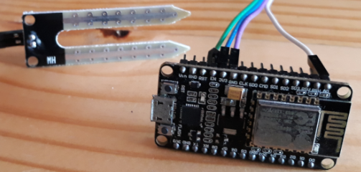
Objetivos
Um sistema de irrigação automatizado para plantas caseiras que faz uso de sensores para identificar as necessidades de cada planta e assim determinar os momentos em que a irrigação é realmente necessária, otimizando então o consumo de água.

Slide 4
Materiais Utilizados
Módulo de Relé 5V
Módulo Detector de Umidade do Solo Higrômetro
Mini Bomba de água
Suporte de Pilhas 4x 1.5 V AA
ESP32

Slide 5
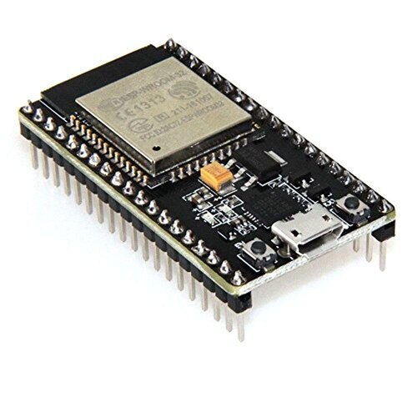
ESP32
Módulo controlador
Micro Processador dual core
Suporte à rede Wi-Fi (WPA/ WPA2/ WPA2- Enterprise/ WPS)
Bluetooth v4.2 BR / EDR e BLE;
Possui 38 GPIOs (Entradas/Saídas), com função PWM, I2C, SPI. Também 18 ADC (conversor analógico digital) com resolução de 12 bits e 2 DAC (conversor digital analógico);

Slide 6
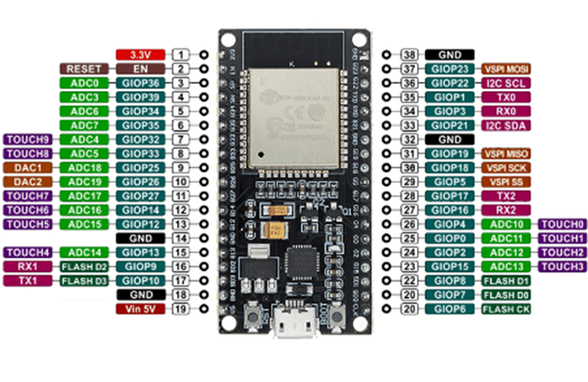
Módulo microcontrolador genérico Wi-Fi, Bluetooth e Bluetooth LE, garantindo uma ampla variedade de aplicativos.
Um baixo custo;
Baixo custo de energia;
Desempenho para integração eletrônica;
Alto poder de processamento.

Slide 7
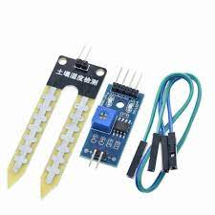
Sensor de umidade do solo Higrômetro
Possui um potenciômetro onde se pode ajustar a sua sensibilidade , através de uma sonda que entra em contato com o solo.

Slide 8
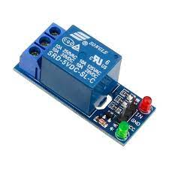
Módulo Relé
O módulo Relé é um interruptor eletromecânico que quando requer pouca energia para executar o circuito de cargas elevadas.
Podemos operar eletricamente em uma aplicação de uma tensão baixa na bobine , abrindo e fechando o circuito.
Como podemos perceber que ao pegar o sensor e colocar em um sólido molhado , vimos que o relé desliga e quando tira o sensor ele ativa o relé e liga a bomba novamente.

Slide 9
Bomba Submersa
Produz uma intensa movimentação de água e com baixo consumo de energia elétrica, apesar de suas pequenas dimensões.

Slide 10
Metodologia
Sistema de umidade de solo é baseado em uma rede de sensores que se comunicam através da Internet.
Sensor de umidade de solo conectado a um módulo capaz de realizar a comunicação. Esse módulo envia os dados obtidos pelo sensor via HTTP para o servidor de aplicação.
Seguindo o tráfego da informação, o Servidor é o responsável por definir o intervalo de tempo entre uma coleta e a próxima, armazenar os dados coletados, interpretá-los a fim de definir se é necessário tomar uma ação ou não e hospedar e servir como servidor de acesso para a aplicação web.

Slide 11

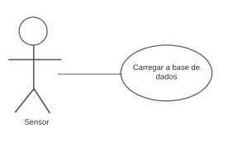
DIAGRAMA DE CASO DE USO

Slide 12
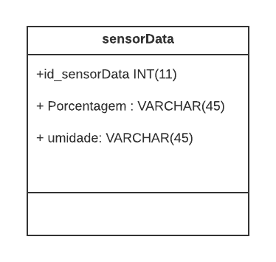
DIAGRAMA DE CLASSE

Slide 13
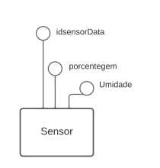
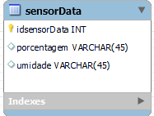
DIAGRAMA DE ENTIDADE E RELACIONAMENTO

Slide 14
Desenvolvimento do Software
A programação do Esp32 foi realizada na IDE do Arduino ,que além da sua programação usual , utilizei a biblioteca Wi-fi para que possa ter acesso à rede de internet do próprio Esp32 .No código abaixo demonstra o início do código da parte web, feita na linguagem de programação HTML e PHp , onde as informações serão inseridas quando o sensor vê a porcentagem do solo e sua umidade e em tempo real e salvas as porcentagens que o ESP32 enviou e mostra na Web.

Slide 15
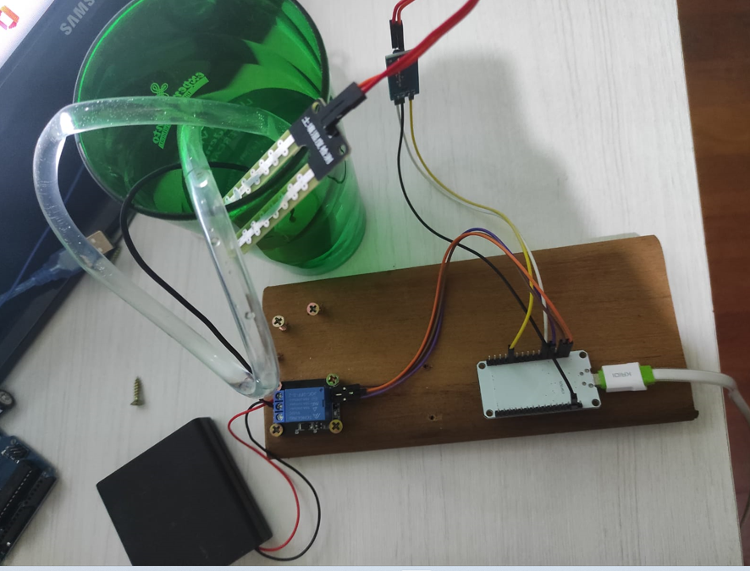
Teste de irrigação
O experimento foi realizado em ambiente interno.
O importante ressaltar que nesse experimento todos os dispositivos presentes no projeto de irrigação fizeram parte do teste e foram utilizados e além disso foi feita uma nova calibragem, mas nesse experimento foi diretamente em solo seco e úmido e os resultados da calibragem em solo foram muito próximos dos realizados em água

Slide 16
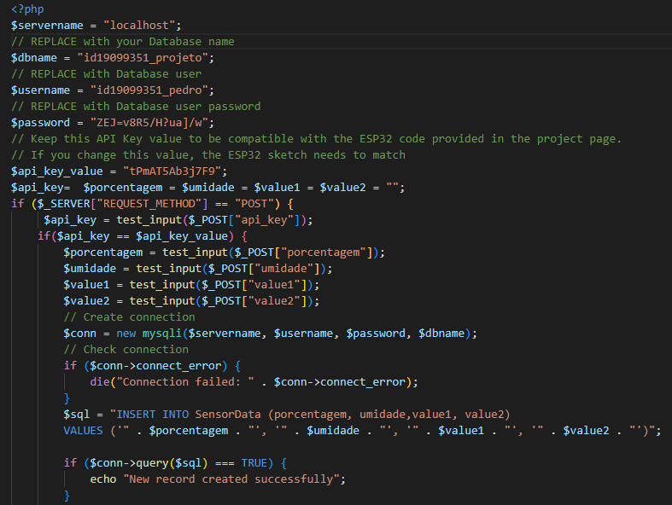
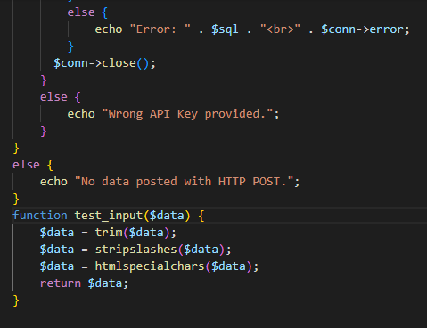
Web enviar informações

Slide 17
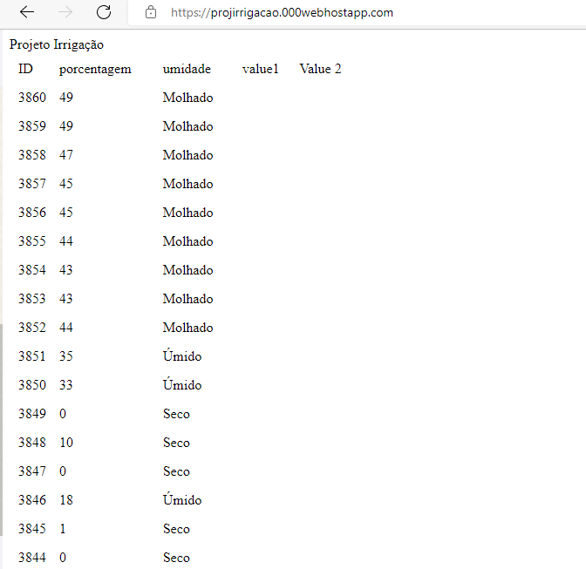
Resultados Finais
Obtendo informações do monitoramento do solo através do sensor para a Base de dados
https://projirrigacao.000webhostapp.com

Slide 18
Conclusão
Com protótipo de automação da irrigação, conclui-se que o mesmo correspondeu aos requisitos e necessidades do solo quanto ao consumo de água, enviando os resultados da umidade do solo para uma interface web em que o usuário possibilitou acompanhar e parametrizar os dados em tempo real.

Slide 19
Referências
SANTOS, Bruno et al. Internet das Coisas: da Teoria à Prática. homepages. 2011. Disponível em: https://homepages.dcc.ufmg.br/~mmvieira/cc/papers/internet-das-coisas.pdf. Acesso em: 14 jun. 2022.
PEREIRA, Humberto; OLIVEIRA, Rodolfo. Sistema de monitoramento de umidade de solo via web. hto.ifsp.edu.br. 2018. Disponível em: https://hto.ifsp.edu.br/portal/images/thumbnails/images/IFSP/Cursos/Coord_ADS/Arquivos/TCCs/2018/TCC_HumbertoAntonioFerrisPereira_HT1320203.pdf. Acesso em: 13 jun. 2022.
CATULÉ, Pedro; MARTINS, Iago. SISTEMA DE IRRIGAÇÃO AUTOMATIZADA E LOCALIZADA USANDO HARDWARE LIVRE ESP32 EM PEQUENAS PLANTAÇÕES. hto.ifsp.edu.br. 2018. Disponível em: https://ri.unipac.br/repositorio/wp-content/uploads/2019/02/SISTEMAS-DE-INFORMA%C3%87%C3%83O-Pedro-Afonso-Loiola-Catul%C3%A9-e-Igor-Marllen-Froeder-Martins.pdf. Acesso em: 14 jun. 2022.

